Slide 1


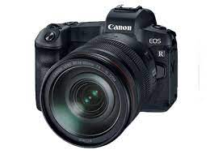
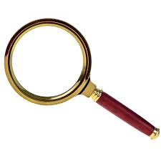
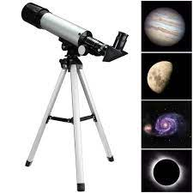
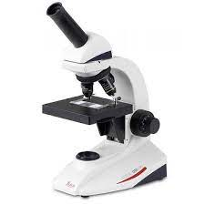
CHƯƠNG III: QUANG HỌC
MÁY ẢNH
KÍNH LÚP
KÍNH THIÊN VĂN
KÍNH HIỂN VI

Slide 2
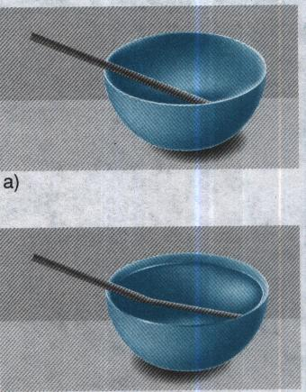
Học sinh làm thí nghiệm
Tại sao khi đổ nước vào bát thì ta lại nhìn thấy đầu dưới của chiếc đũa?
Mắt
- Đặt mắt nhìn dọc theo một chiếc đũa thẳng từ đầu trên (H.40.1a) ta không nhìn thấy đầu dưới của đũa.
Mắt
- Giữ nguyên vị trí đặt mắt, đổ nước vào bát (H.40.1b), liệu có nhìn thấy đầu dưới của đũa hay không?
b)
Hình.40.1

Slide 3

TIẾT 45: CHỦ ĐỀ:
HIỆN TƯỢNG KHÚC XẠ ÁNH SÁNG

Slide 4
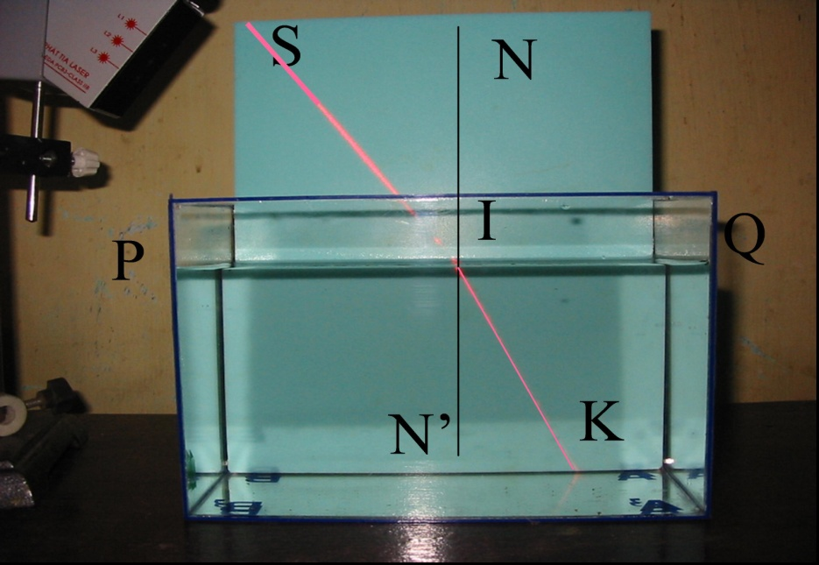
I. HIỆN TƯỢNG KHÚC XẠ ÁNH SÁNG
1. Quan sát:
Quan sát hình vẽ bên và nêu nhận xét về đường truyền của tia sáng:
a) Từ S đến I ( trong không khí): ……………
b) Từ I đến K ( trong nước): …………………
c) Từ S đến mặt phân cách rồi đến K.
……………………………..
Truyền thẳng
Truyền thẳng
Bị gãy khúc tại mặt phân cách.
Hình 40.2
Ánh sáng truyền từ không khí vào nước có tuân theo định luật truyền thẳng ánh sáng không? Vì sao?
Hiện tượng ánh sáng truyền từ không khí vào nước bị gãy khúc tại mặt phân cách giữa hai môi trường gọi là hiện tượng khúc xạ ánh sáng.
Không tuân theo định luật truyền thẳng của ánh sáng vì nó bị gãy khúc tại mặt phân cách.

Slide 5
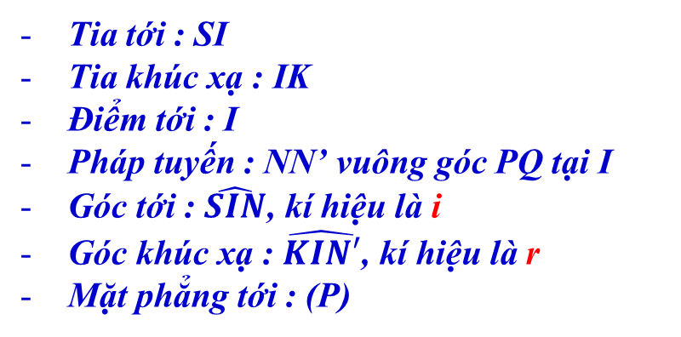
I. HIỆN TƯỢNG KHÚC XẠ ÁNH SÁNG
1. Quan sát:
2. Kết luận:
Hiện tượng tia sáng truyền từ môi trường trong suốt này sang môi trường trong suốt khác bị gãy khúc tại mặt phân cách giữa hai môi trường gọi là hiện tượng khúc xạ ánh sáng.
P
N
3. Một vài khái niệm:
S
Tia tới : SI
Tia khúc xạ : IK
Điểm tới : I
Pháp tuyến : NN’ vuông góc PQ tại I
Góc tới : $\hat{SIN}$, kí hiệu là i
Góc khúc xạ : $\hat{KIN′}$, kí hiệu là r
Mặt phẳng tới : (P)
i
P
I
Q
4. Kết luận:
r
Khi tia sáng truyền từ không khí sang nước thì:
- Tia khúc xạ nằm trong mặt phẳng tới.
- Góc khúc xạ nhỏ hơn góc tới r < i
N'
K

Slide 6
II. SỰ KHÚC XẠ CỦA TIA SÁNG KHI TRUYỀN TỪ NƯỚC SANG KHÔNG KHÍ
1. Dự đoán:
C₄: Kết luận trên còn đúng trong trường hợp tia sáng truyền từ nước sang không khí hay không? Đề xuất một phương án thí nghiệm để kiểm tra dự đoán đó.
Dự đoán phương án TN kiểm tra:
- Chiếu tia sáng từ đáy bình lên rồi ra không khí.
- Chiếu tia sáng qua đáy bình vào nước rồi sang không khí.

Slide 7
II. SỰ KHÚC XẠ CỦA TIA SÁNG KHI TRUYỀN TỪ NƯỚC SANG KHÔNG KHÍ
1. Dự đoán:
2. Thí nghiệm kiểm tra:
C
Cắm đinh tại A và B trên miếng gỗ nhúng trong nước.
Tìm vị trí đặt mắt để thấy đinh ghim B che khuất đinh ghim A.
Cắm đinh ghim C sao cho nó che khuất đồng thời cả A và B
Đường nối các vị trí của 3 đinh ghim A, B, C là đường truyền tia sáng từ đinh ghim A tới mắt.
B
A
Hình 40.3

Slide 8
C₆: Nhận xét về đường truyền của tia sáng, chỉ ra điểm tới, tia tới, tia khúc xạ, vẽ pháp tuyến tại điểm tới. So sánh độ lớn góc khúc xạ và góc tới?
P
N
* Tia sáng bị gãy khúc tại mặt phân cách.
C
- Điểm tới : B
- Tia tới : AB
- Tia Khúc xạ : BC
Góc tới : ABN’, kí hiệu là i
Góc khúc xạ : CBN, kí hiệu là r
r
r > i
P
B
Q
i
* Góc khúc xạ lớn hơn góc tới: r>i
N'
A

Slide 9
II. SỰ KHÚC XẠ CỦA TIA SÁNG KHI TRUYỀN TỪ NƯỚC SANG KHÔNG KHÍ
1. Dự đoán:
P
N
2. Thí nghiệm kiểm tra:
C
3. Kết luận:
Khi tia sáng truyền từ nước sang không khí thì:
Tia khúc xạ nằm trong mặt phẳng tới
Góc khúc xạ lớn hơn góc tới: r>i
r
P
B
Q
i
N'
A

Slide 10
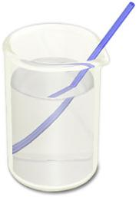
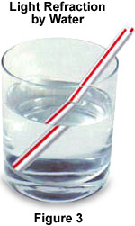
HIỆN TƯỢNG KHÚC XẠ TRONG THỰC TẾ

Slide 11
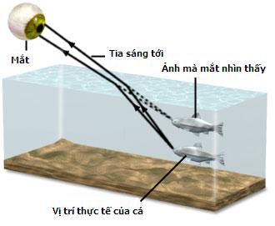
HIỆN TƯỢNG KHÚC XẠ TRONG THỰC TẾ

Slide 12

HIỆN TƯỢNG KHÚC XẠ TRONG THỰC TẾ
CẦU VỒNG

Slide 13
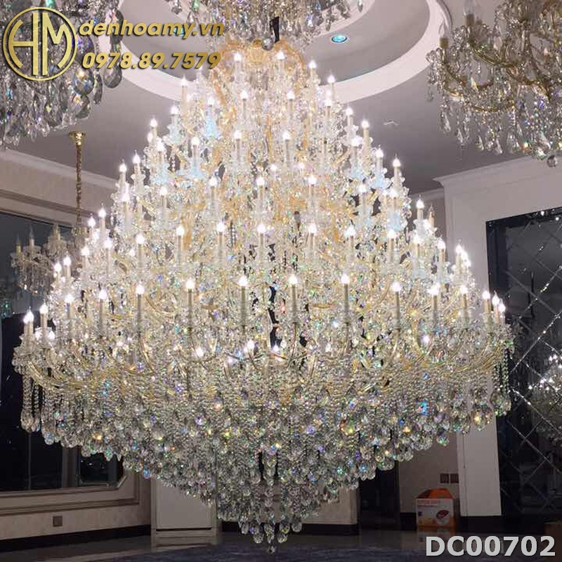
HIỆN TƯỢNG KHÚC XẠ TRONG THỰC TẾ
ĐÈN CHÙM

Slide 14
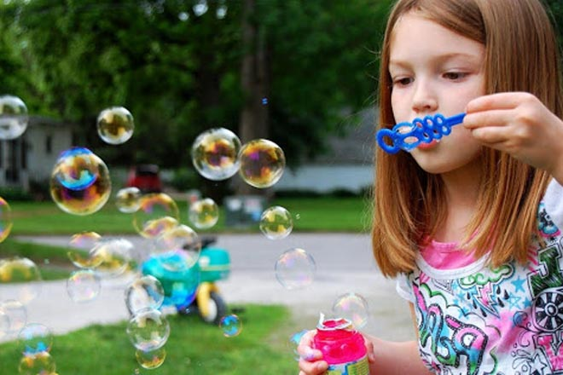
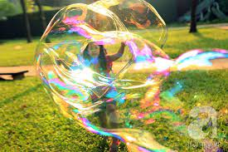
HIỆN TƯỢNG KHÚC XẠ TRONG THỰC TẾ
BONG BÓNG XÀ PHÒNG

Slide 15


ỨNG DỤNG CỦA HIỆN TƯỢNG KHÚC XẠ
MÁY ẢNH
KÍNH LÚP
KÍNH HIỂN VI
KÍNH THIÊN VĂN
KÍNH LÃO
KÍNH CẬN

Slide 16
VẬN DỤNG
N
C₇: Phân biệt các hiện tượng khúc xạ và phản xạ ánh sáng.
Trả lời:
Không khí
Hiện tượng | phản xạ ánh sáng | khúc xạ ánh sáng
Tia tới gặp mặt phân cách giữa hai môi trường trong suốt
Góc phản xạ (khúc xạ)
bị hắt trở lại môi trường cũ.
bị gãy khúc tại mặt phân cách và tiếp tục đi vào môi trường trong suốt thứ hai
P
Q
Nước
Góc phản xạ bằng góc tới
Góc khúc xạ không bằng góc tới
N’

Slide 17
VẬN DỤNG
C₈: Giải thích hiện tượng nêu ra ở phần mở bài.
Mắt
- Trong không khí, ánh sáng chỉ có thể đi theo đường thẳng từ A đến mắt. Nhưng những điểm trên chiếc đũa đã chắn mất đường truyền đó nên tia sáng này không đến được mắt.
- Đặt mắt nhìn dọc theo một chiếc đũa thẳng từ đầu trên (H.40.1a) ta không nhìn thấy đầu dưới của đũa.
Mắt
- Đổ nước vào bát đến một vị trí nào đó ta lại nhìn thấy A là do: Có một tia sáng từ A đến I (AI) đến mặt nước, bị khúc xạ đi được tới mắt nên ta nhìn thấy A.
- Giữ nguyên vị trí đặt mắt, đổ nước vào bát (H.40.1b), ta nhìn thấy đầu dưới của đũa. Giải thích vì sao?
b)
Hình.40.1

Slide 18
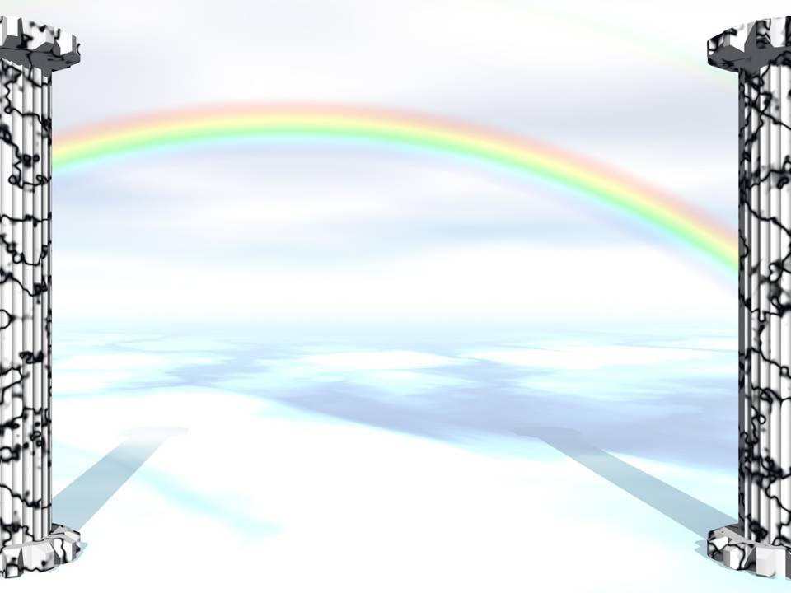
Ghi nhớ
* Hiện tượng tia sáng truyền từ môi trường trong suốt này sang môi trường trong suốt khác bị gãy khúc tại mặt phân cách hai môi trường gọi là hiện tượng khúc xạ ánh sáng
* Khi tia sáng truyền từ không khí sang nước, góc khúc xạ nhỏ hơn góc tới
* Khi tia sáng truyền từ nước sang không khí, góc khúc xạ lớn hơn góc tới

Slide 19


LUYỆN TẬP
A
Câu 1
Tia nào sau đây là tia khúc xạ?
B
N
C
Tia IA
A.
Rất tiếc , bạn sai rồi!
Mặt phân cách
Tia IB
B.
Rất tiếc , bạn sai rồi!
Không khí
Q
P
I
Tia IC.
Nước
C.
Hoan hô, bạn đúng rồi!
Tia ID.
D.
Rất tiếc , bạn sai rồi!
D
S
N’

Slide 20
LUYỆN TẬP
Câu 2
Tia nào sau đây là tia khúc xạ?
N
S
D
Tia IA
A.
Rất tiếc , bạn sai rồi!
B.
Mặt phân cách
Tia IB
Hoan hô, bạn đúng rồi!
Không khí
Q
P
I
Tia IC.
Nước
C.
Rất tiếc , bạn sai rồi!
Tia ID.
D.
Rất tiếc , bạn sai rồi!
C
N’
B
A

Slide 21
HƯỚNG DẪN VỀ NHÀ
- Học và đọc có thể em chưa biết SGK.
Làm bài tập SBT
Đọc trước bài 41: Quan hệ giữa góc tới và góc khúc xạ
KCT

Slide 22
LUYỆN TẬP
Tiết 46:
Hướng dẫn về nhà:
Bài tập: 40-41.1 SBT.
Hình 40-41.1 cho biết PQ là mặt phân cách giữa không khí và nước, I là điểm tới, SI là tia tới, IN là pháp tuyến. Cách vẽ nào biễu diễn đúng hiện tượng khúc xạ của tia sáng khi đi từ không khí vào nước? Giải thích lựa chọn.
N
N
S
S
P
I
Q
I
Hình 40-41.1 D biễu diễn đúng hiện tượng khúc xạ của tia sáng khi đi từ không khí vào nước vì khi đó góc khúc xạ nhỏ hơn góc tới.
P
Q
A
B
N’
N’
S’
S’
S
N
N
S
P
I
Q
I
P
Q
C
D
S’
N’
N’
S’

